Slide 1
TULIS POKOK BAHASAN
PERTEMUAN 2
Alberth Supriyanto Manurung
PGSD FKIP

Slide 2
PERTEMUAN 2
Bilangan Maya

Slide 3
KEMAMPUAN AKHIR YANG DIHARAPKAN
Mahasiswa mampu
Mengaplikasikan sistem bilangan babilonia, romawi dan hindu arab

Slide 4
Peradaban Maya telah menetap di wilayah Amerika Tengah dari sekitar 2000 SM, meskipun yang disebut sebagai Periode Klasik membentang dari sekitar 250 SM sampai 900 SM. Pentingnya astronomi dan perhitungan kalender Maya dalam matematika masyarakat diperlukan, dan Maya yang dibangun cukup awal sistem nomor yang sangat canggih, mungkin lebih maju dari yang lain di dunia pada saat itu (meskipun perkembangan cukup sulit).

Slide 5
Tulisan atau angka yang dikembangkan bangsa Maya bentuknya sangat aneh,berupa bulatan lingkaran kecil dan garis-garis. Hal ini tentu dipengaruhi oleh alat tulis yang dipakai, yaitu tongkat yang penampangnya lindris (bulat), sehingga dengan cara manusukkan tongkat ke tanah liat akan berbekas lingkaran atau dengan meletakkan tingkat mereka sehingga berbekas aris.

Slide 6
Sistem numerasi Maya berbasi 20 (vigesimal) yang hanya menggunakan tiga simbol yaitu sistem cengkerang, batang dan titik. Suatu titik mewakili nilai satu, batang mewakili lima dan cengkerang mewakili nol. Bagaimanapun, sistem ini mempunyai dua perbedaan yang signifikan dibandingkan dengan sistem yang kita gunakan sekarang, yaitu 1) Nilai tempat disusun secara menegak, dan 2) menggunakan basis 20 (vigesimal).

Slide 7
Untuk mendapatkan semua angka yang lain, Suku Maya hanya menggunakan 20 simbol dari angka 0 hingga 19. Sistem basis 10 mempunyai nilai tempat berikut: 1, 101, 102, 103, dll. Maka sistem basis 20 mempunyai nilai tempat seperti berikut: 1, 201, 202, 203, dll. Meskipun demikian, suku Maya mempunyai satu penyimpangan dari basis 20. Nilai tempatnya adalah 1, 20, 20.18, 202.18, 203.18, dll.

Slide 8
Oleh karena itu, suku Maya lebih berminat menghitung hari dan kalender tahunan mempunyai 360 hari, karena lebih sesuai dengan nilai digit ketiga terkecil yaitu 20.18 = 360 dan bukan 20.20 = 400. Suku Maya menyusun angka mereka untuk menandakan nilai tempat berbeda.

Slide 9
Bagaimana bangsa Maya menyimbolkan bilangan? Bangsa Maya(sama halnya dengan Aztecs) menggunakan penomoran vigesimal (20). (saat ini penomoran yang paling jamak digunakan adalah desimal). Mereka mengembangkan 3 set notasi grafik yang berbeda merepresentasikan bilangan. Yaitu :

Slide 10
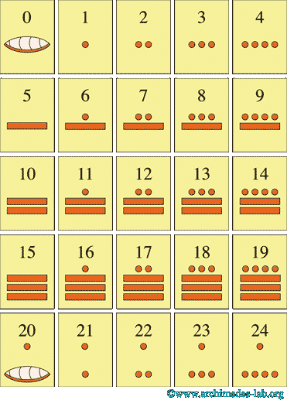
a. dengan garis dan titik

Slide 11
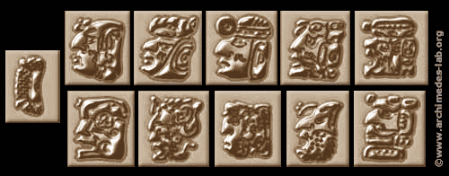
b. gambar anthropomorphic

Slide 12
Nomor selepas 19 ditulis secara menegak dalam gandaan dua puluh. Sebagai contoh, tiga puluh dua akan ditulis sebagai satu titik di atas dua titik, yang diletakkan di atas dua baris. Titik pertama merupakan "satu dua puluh" atau 1 × 20ⁿ, yang akan ditambah dengan dua titik dan dua baris, atau dua belas.

Slide 13
Oleh itu, (1 × 20¹) + 12 = 32. Setelah mencapai 20² atau 400, baris lain akan ditambah. Jadi, nombor 429 akan ditulis sebagai satu titik di atas satu titik di atas empat titik dan satu baris, atau (1 × 20²) + (1 × 20¹) + 9 = 429.

Slide 14
Sekian dan Terima kasih

